Slide 1
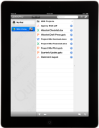
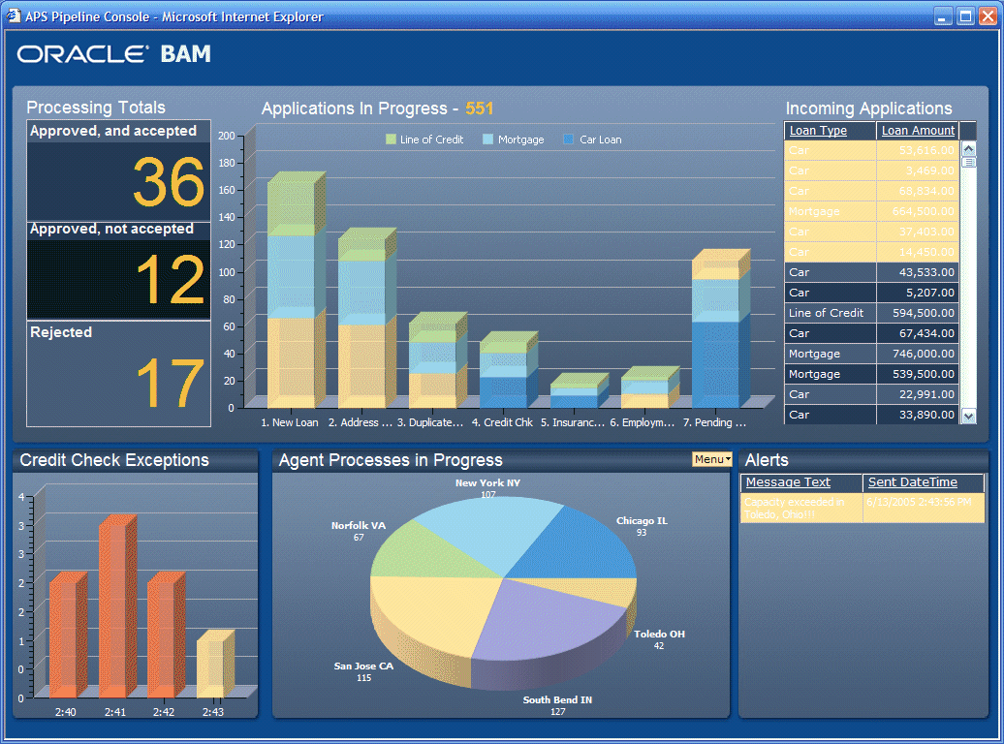
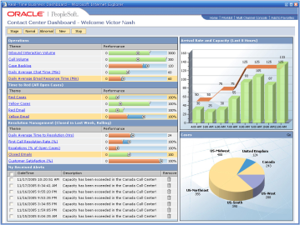
FusionMonitor Core Architecture
应用服务器 - WebLogic Server
WebApplications
Message Queues
BAM Server
EventEngine
Mobile Devices
StartPage
Enterprise Integration Framework
ActiveViewer
BAM Dashboards
ActiveDataCache
Actions & Escalations
CEP
ActiveStudio
JMS Connector
Notification Services
API
Architect
BPM
Kernel
Administrator
BAM Adapter
ReportCache
Internet
WebServices
ViewSets
ReportServer
OESB
Web Services
Snapshots & Change Lists
ADF Pages with DVT
DataSets
Internet
DataStorageEngine
Memory / Disk
ADF
BPEL
ODI
BAM DataControl
External Data Objects
iCommand
BI
Data & Metadata
Import & Export
OLTP &
Data Warehouses
BAM Data & Metadata
Databases
Oracle Database (Grid)

Slide 2
Reminder：
上图红圈处都需要开发
左边的系列Sensor需要开发，而且每个系统需要单独计费，视系统复杂度而定
移动客户端开发较复杂，建议下步推出
定制化网页（带有银行Logo）需要单独开发并计费
平台由WLS，BAM和DB组成

Slide 3
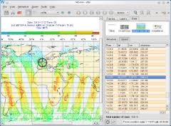
应用提供格式日志输入
JMS/WTC/Tuxedo
数据转换核心
Probe Control
Fusion
Monitor
Platform
Tuxedo
.TMIB -统计信息
实时展示核心
WLS
JMX -统计信息
主机
Sigar -HW/OS Info
Data Source
数据分析核心
数据库
JDBC/AQ –动态视图
Web Service
SOAPXML
分析模型导入

